Slide 1

!!DECLARACIÓN DE AMOR!!
Automático

Slide 2
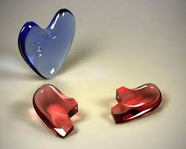
Teniendo roto el corazón

Slide 3

Y habiéndole puesto “cadenas” para protegerlo del amor

Slide 4
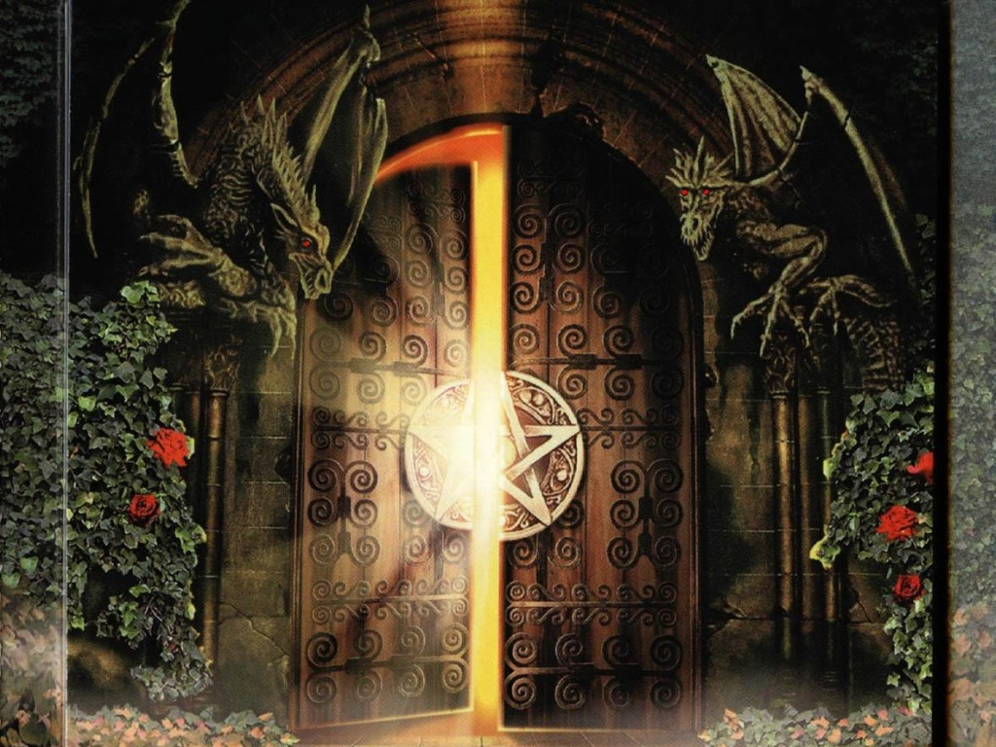
Un día llamaste a mi puerta.¿El destino? A lo mejor...

Slide 5

Percibía esas miradas, esos gestos..que sé yo...

Slide 6

Y me decía a mí misma ¿serás tonta? Si es tan sólo una ilusión

Slide 7
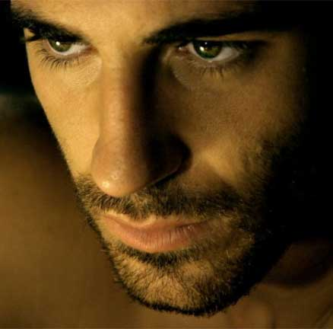
Más tu mirada profunda y sincera, poco a poco..consiguió

Slide 8

Calar hondo, muy hondo, en mi dolorido corazón

Slide 9
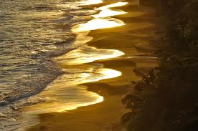
Tus palabras de consuelo y tu demostración de amor…

Slide 10
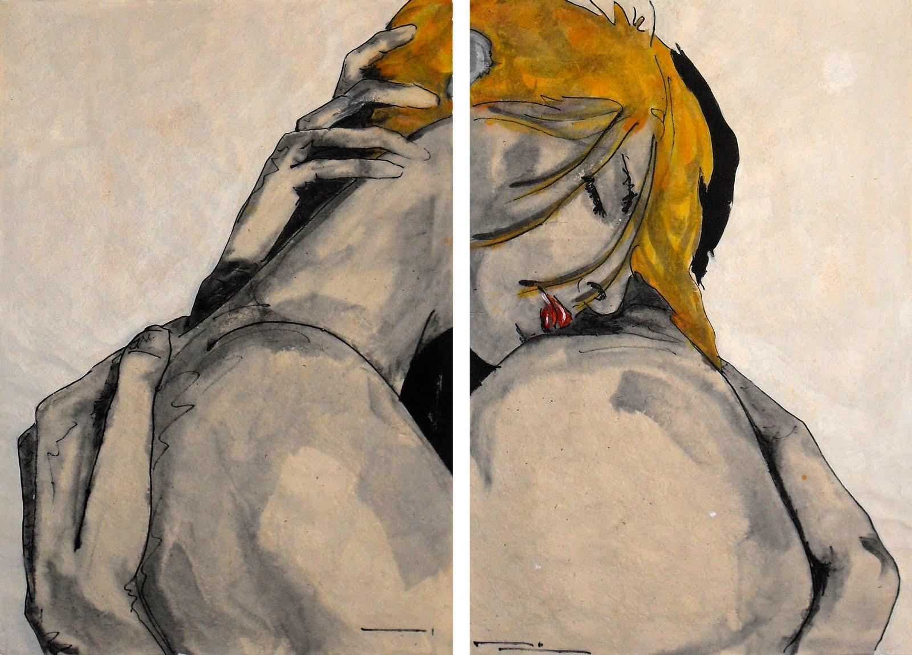
Día a día, poco a poco, lograron abrír, romper cadenas y que despertara de nuevo al “Amor”

Slide 11

Y sin apenas darme cuenta, empezé a oír de nuevo los latidos de mi corazón

Slide 12

Te abrí las puertas del alma, por fín te entregué mi amor…

Slide 13

Aunque no eres hombre de “halagos”, más bien tosco, diría yo, ni romántico en palabras..

Slide 14
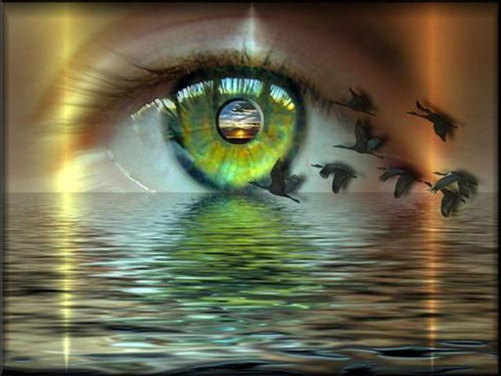
Ni soñador, ni demuestras demasiado gestos de caricias y abrazos como yo..

Slide 15
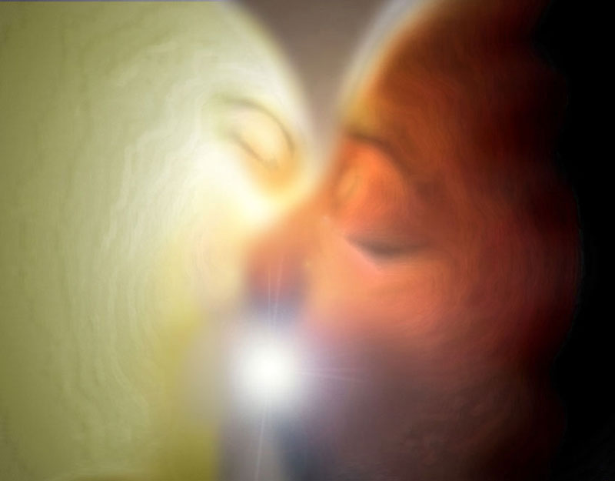
Posees la mayor riqueza en tu interior, sentimientos muy profundos y sinceros.. eso es lo que valoro yo

Slide 16

Y una mirada moruna, que habla sola y consiguió…

Slide 17

Que sintiera de nuevo volando, mariposas en mi interior, pellizcos en el estómago, en las rodillas un temblor…

Slide 18
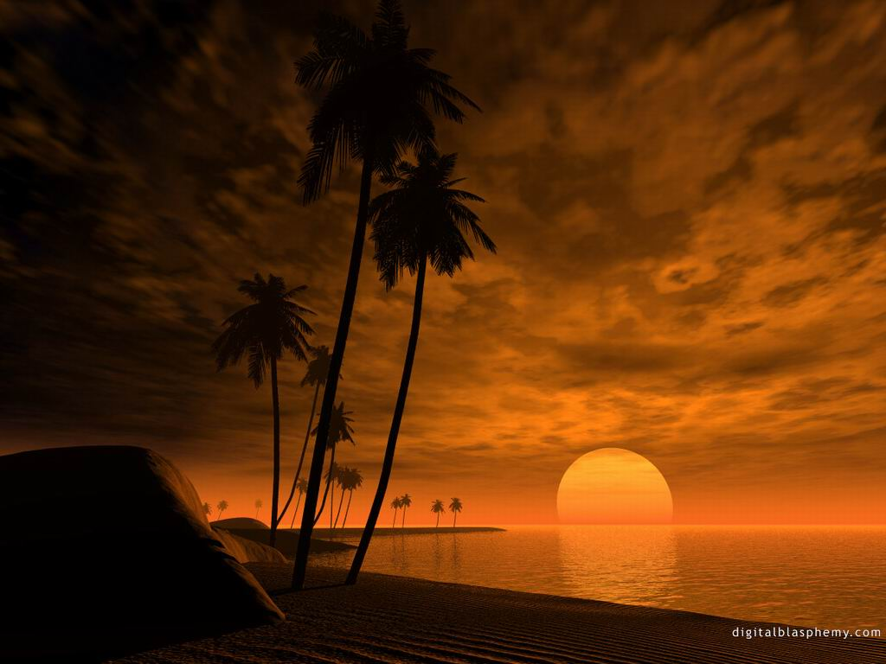
¿Cosas de adolescencia? Pués a lo mejor, pero en mi edad ya madura, eso volví a sentír yo

Slide 19

Y después de dos años de una intensa relación, me hiciste una pregunta..

Slide 20
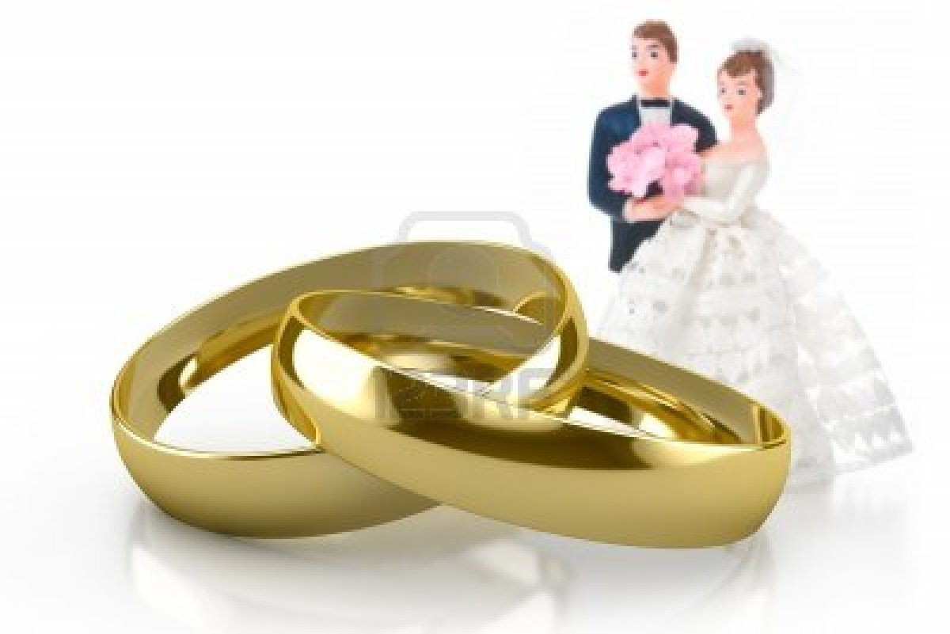
Quiero casarme contigo, ¿lo deseas igual que yo?, sorprendida, emocionada, llorando, riendo..

Slide 21
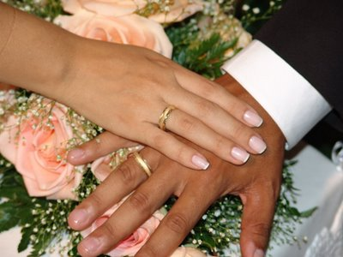
Te dije..!!SÍ!! mi amor

Slide 22
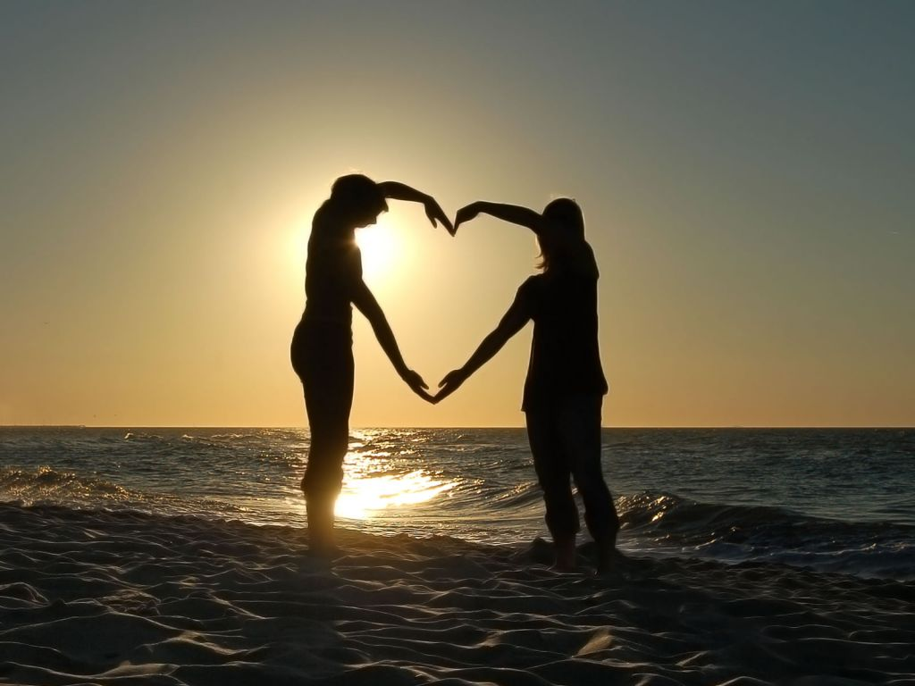
Aguantas mis tonterías, incluso mis cambios de humor,¿cosas de la edad? Puede ser,que sé yo…

Slide 23

Yo, tus celos infundados, incluso cuando te pones gruñón

Slide 24

Malos ratos e incluso lágrimas, como en cualquier relación

Slide 25
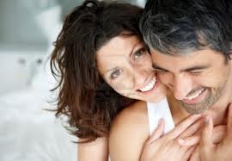
Pero también muchos buenos y sentido del humor, importante en la pareja..que haya risas...

Slide 26
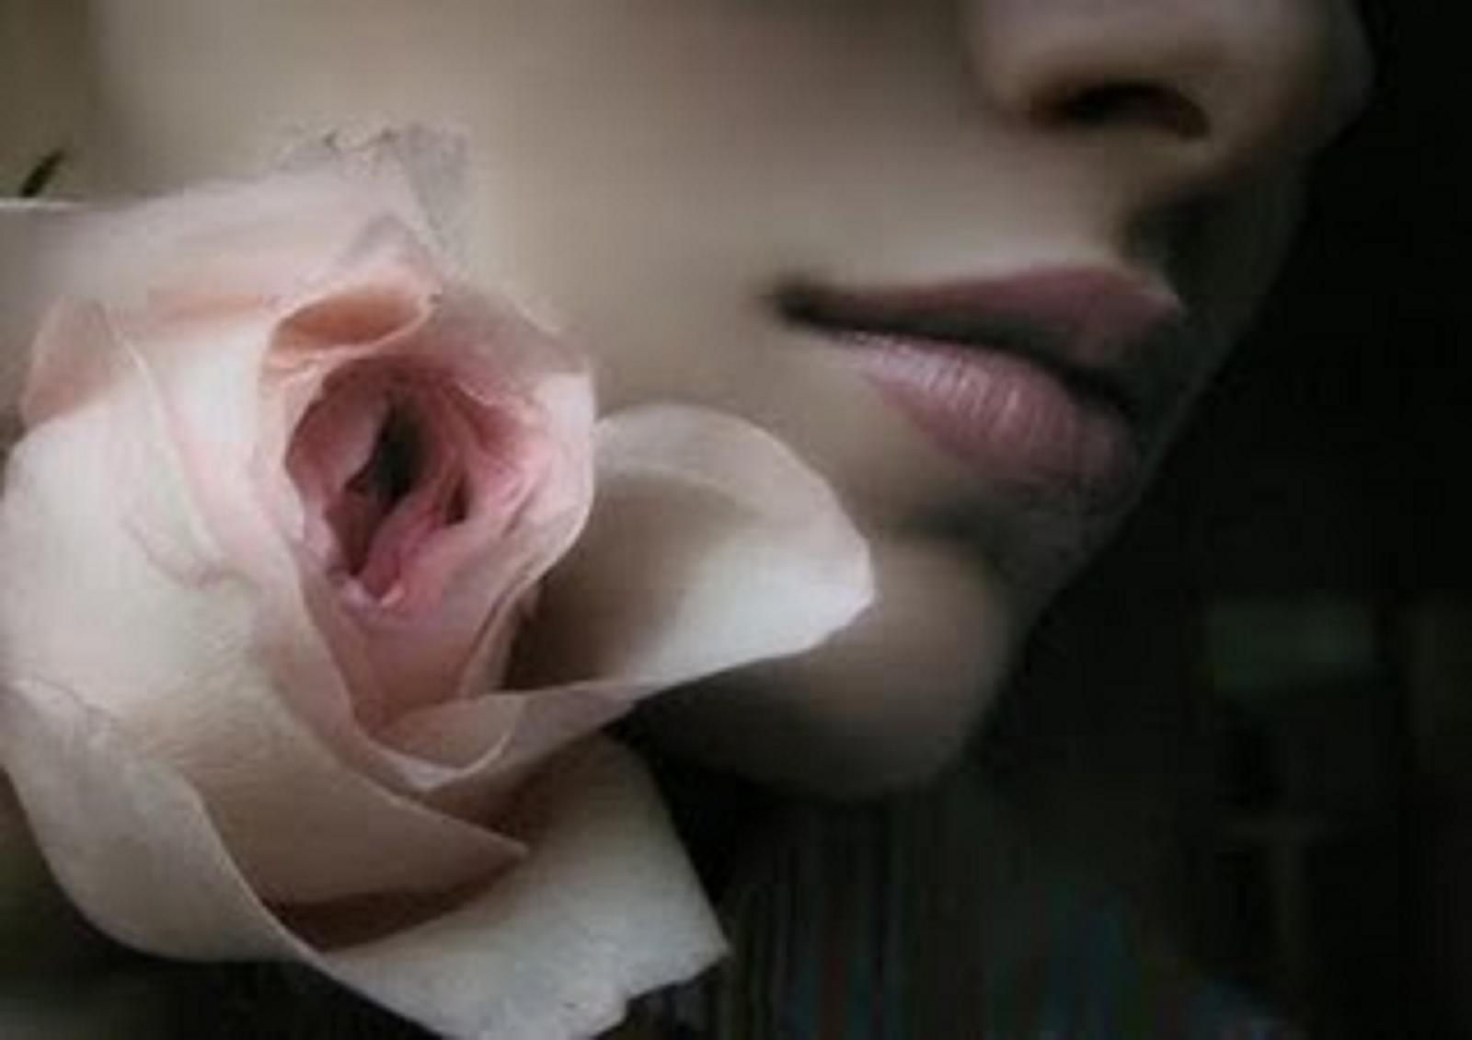
Ser ante todo, cómplices los dos y mirándonos...

Slide 27
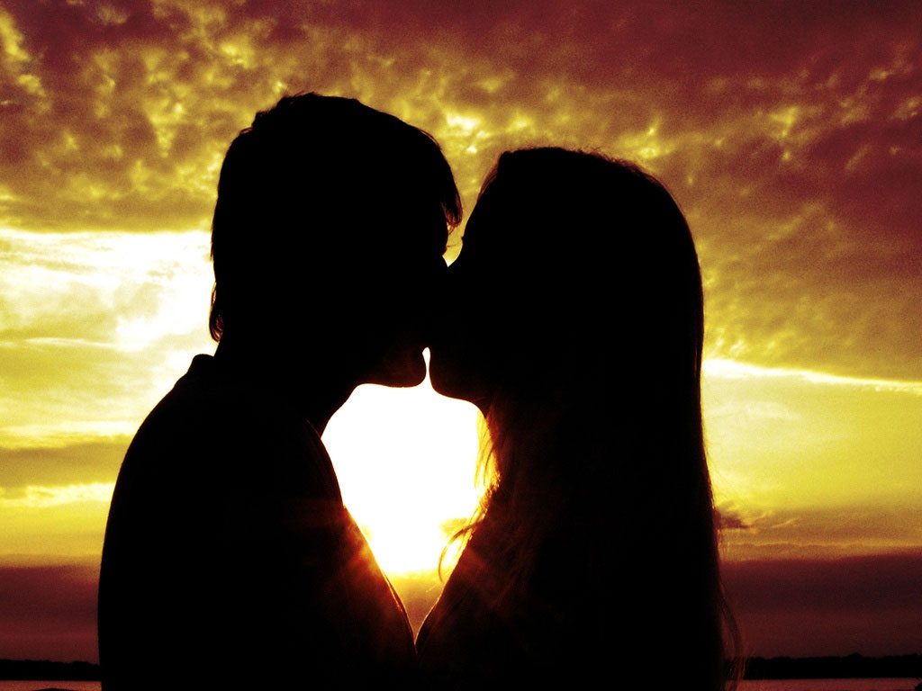
Saber que ante todo, prima en nosotros el amor y después de la tonta pelea, besarnos y decír, ya pasó

Slide 28

Más después de estos años juntos, compartiéndolo todo tú y yo..lo bueno, lo malo y lo peor

Slide 29
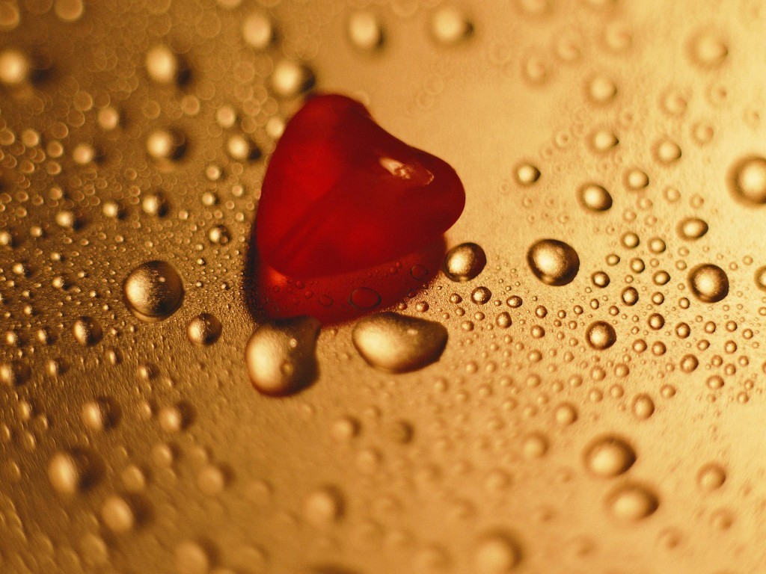
Sé que hay un amor muy profundo

Slide 30

Sin riquezas materiales, no hay mayor prueba de amor

Slide 31
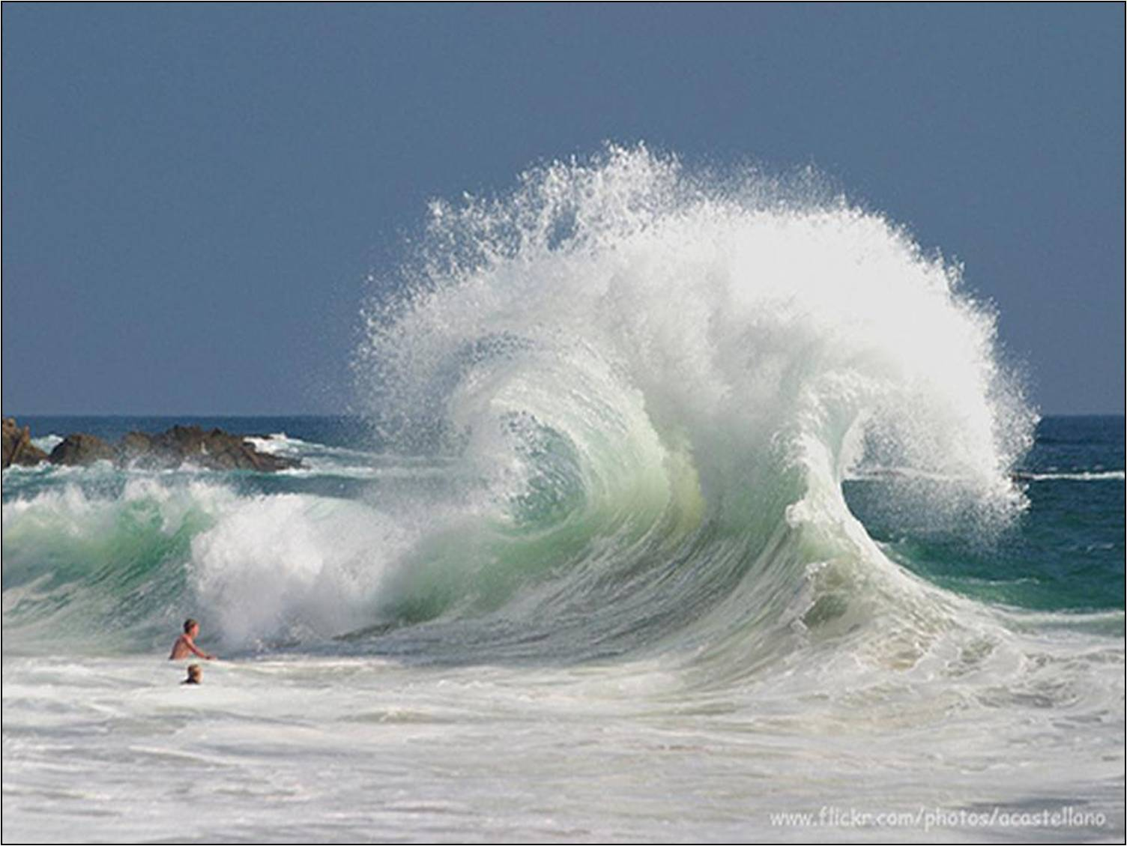
Que te amo y tú me amas,¿se puede pedír más? Pués no.

Slide 32

Y grito a los cuatro vientos, te amo desde lo profundo del alma, te quiero desde el corazón

Slide 33

Gracias cordobés por todo, por sentirme amada en silencio, aunque de forma sincera desde tu corazón, gracias por cada segundo, por ser uno, siendo dos.

Slide 34

Que perdure para siempre nuestro amor..!!Felíz día de San Valentín!!
Texto charo
Imágenes Internet
Charo.zs

Slide 35




Accede a la sección que desees desde aquí:
PPS Exclusivos
Dedicatorias | Fechas Especiales | Graciosos | Historia y arte | Lugares | Musicales
Naturaleza y Ciencias | Política | Reflexión | Religiosos | Románticos | Salud
Si deseas recibir pps periódicamente en tu correo electrónico subscríbete aquí:

